Slide 1
스프링 부트 애플리케이션 구현
- 회원 관리 기능 구현 -
2022.12.09 (금)
김민지

Slide 2
01. 기본 게시판 및 댓글 기능
목차
02. 회원 관련 기능

Slide 3
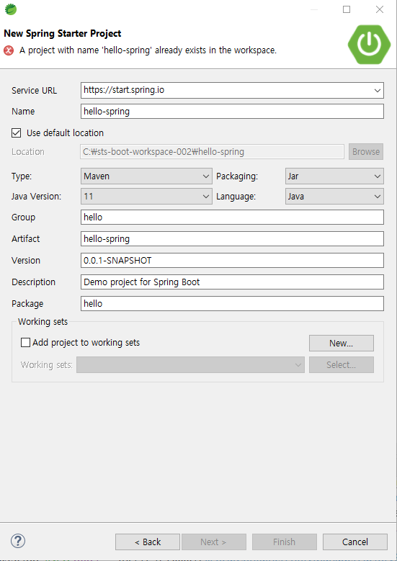
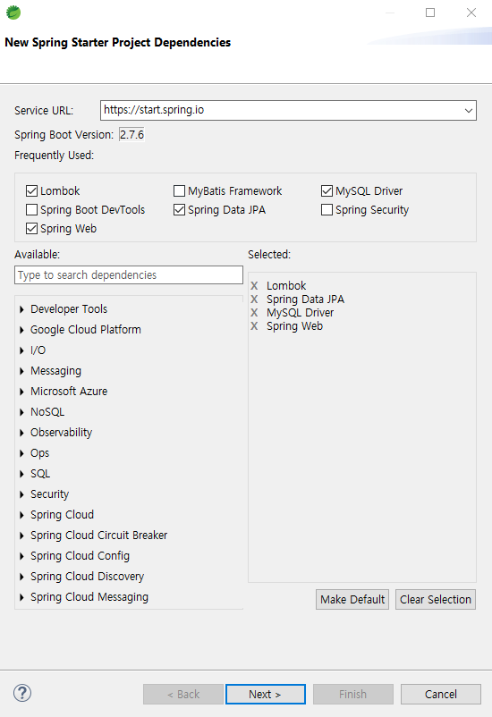

문제 1-1. 새 프로젝트 환경 설정
* 화면 캡쳐를 위해 다시 실행했기 때문에 이름 중복 오류가
표시되고 있지만, 위 화면대로 프로젝트 설정을 완료함.
* 회원 관리 기능 구현을 위해 JPA와 MySQL도 추가함.

Slide 4
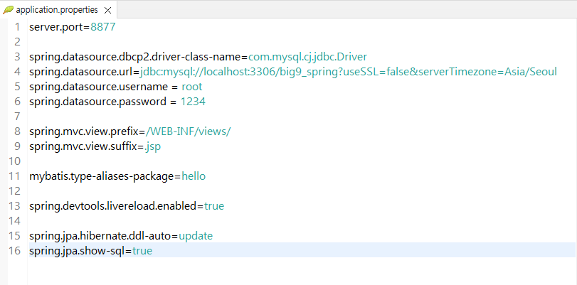
문제 1-2. application.properties 설정

Slide 5
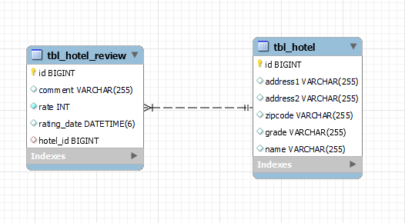
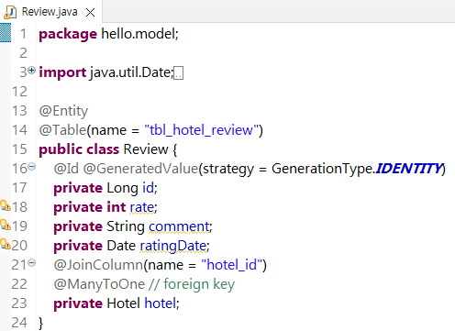
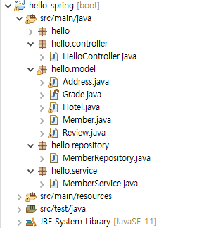
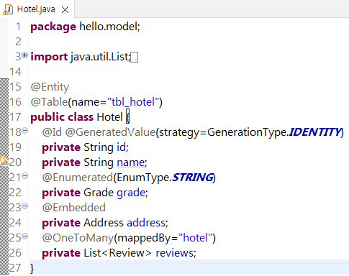
02-1. 연관 매핑된 클래스 작성
* 테이블 이름 중복을 방지하기 위해
tbl_hotel, tbl_hotel_review로 설정함.

Slide 6
3. Spring Data JPA 구현

Slide 7
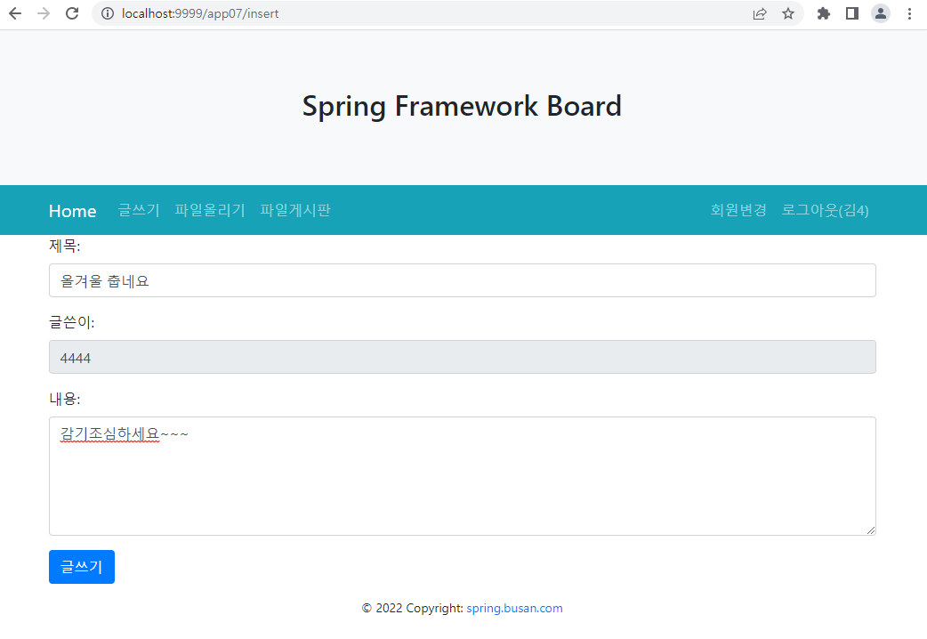
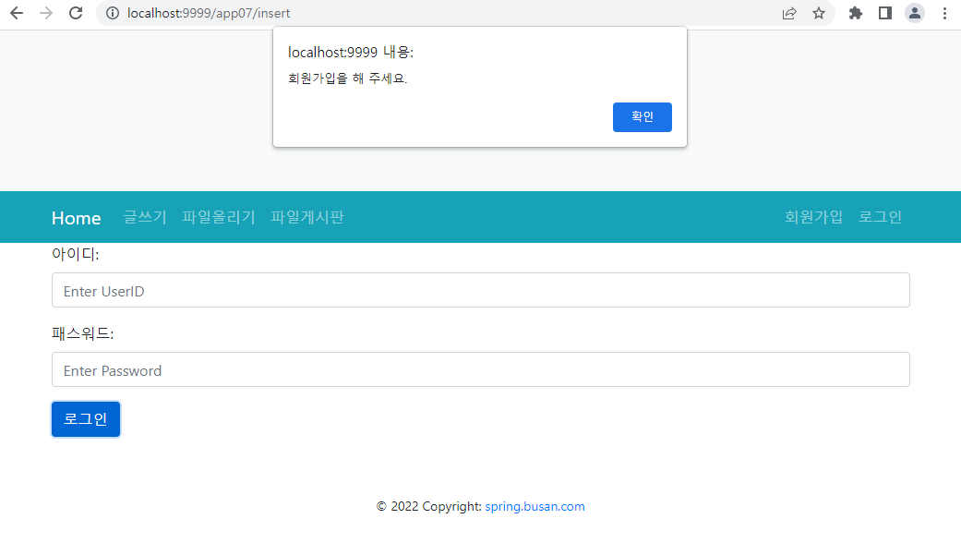
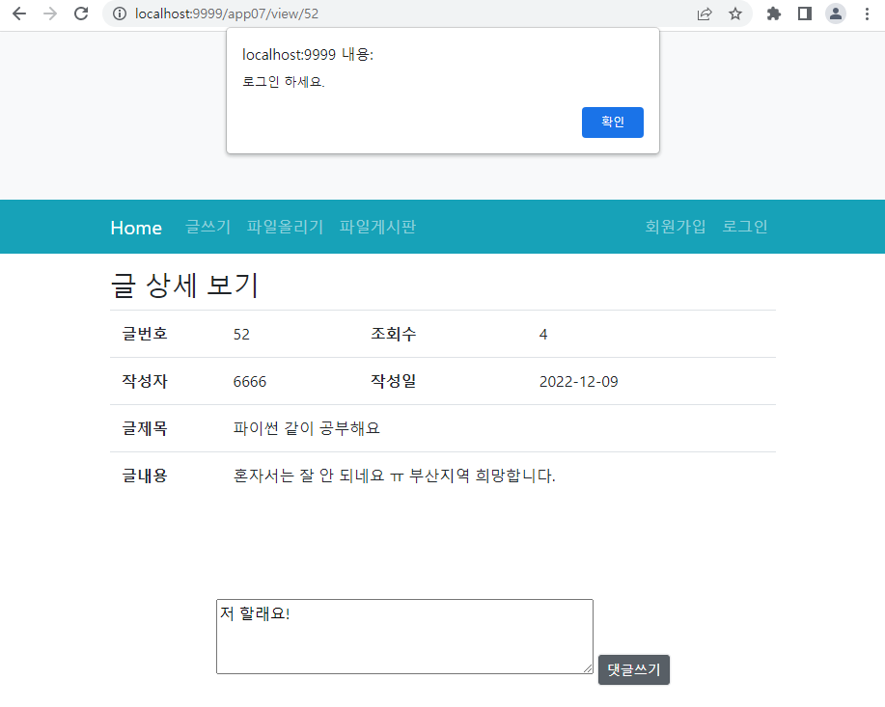
01-4. 글 및 댓글 작성 (로그인한 회원만 작성 가능)
←로그인을 한 상태에서 글쓰기 및 댓글쓰기 버튼을 눌러야 작성이 가능하다.
↓로그인이 안 된 상태에서 글쓰기를 누르면 알림창이 뜨고, 회원가입 또는 로그인 화면으로 이동한다.

Slide 8
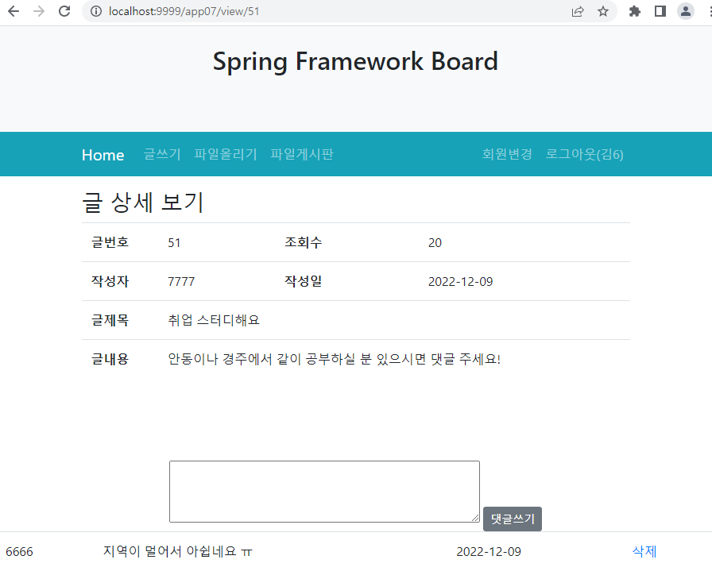
01-5. 글 상세 보기, 댓글 작성 및 목록 표시
게시글 제목을 클릭하면 글 상세보기가 가능하고, 댓글 추가 및 댓글 목록 확인도 가능하다.

Slide 9
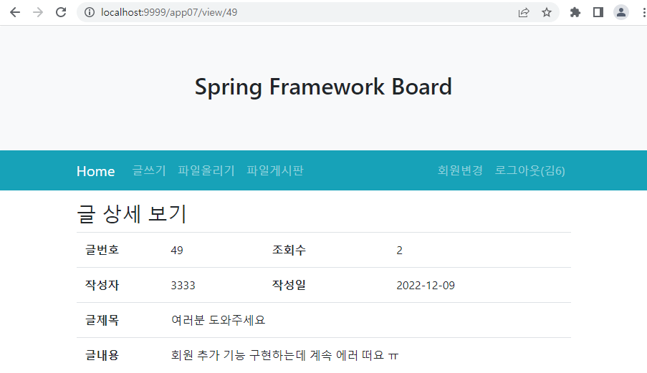
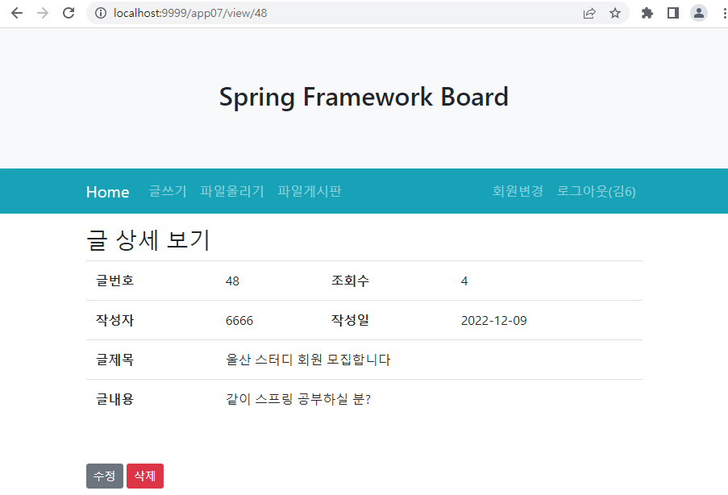
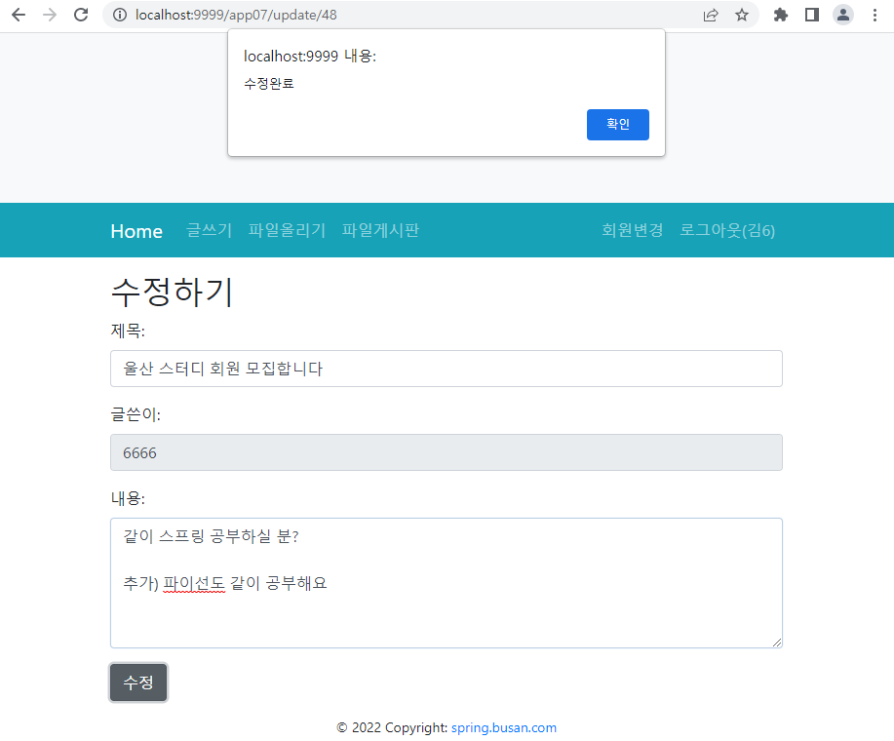
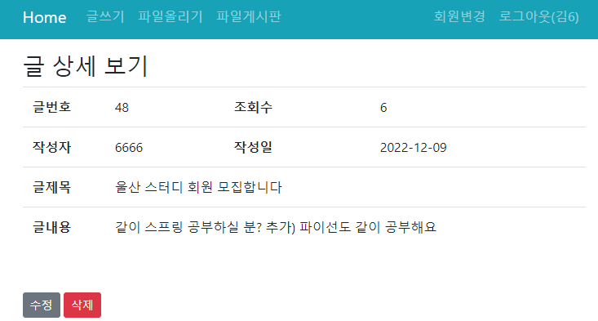
01-6. 작성한 글 수정
본인이 작성한 글이 아니면 수정 및 삭제 버튼이 뜨지 않도록 세션을 부여하였다.
수정버튼을 누르면 확인 알림창이 뜨고, 확인 버튼을 누르면 수정 화면으로 갈 수 있다.
수정 완료되면 업데이트 된 내용의 글 상세 보기 화면으로 이동한다.
글쓴이는 수정이 불가능하도록 읽기 전용으로 설정했고, 수정 유무에 따라 알림창이 구현된다.

Slide 10
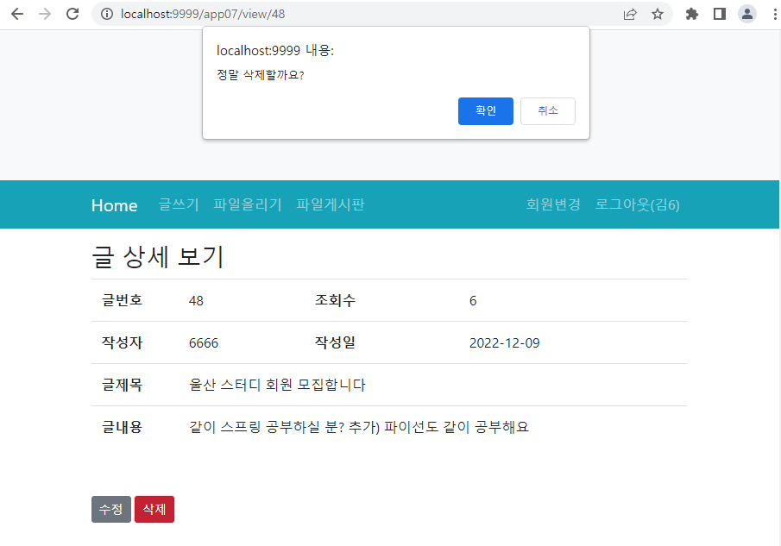
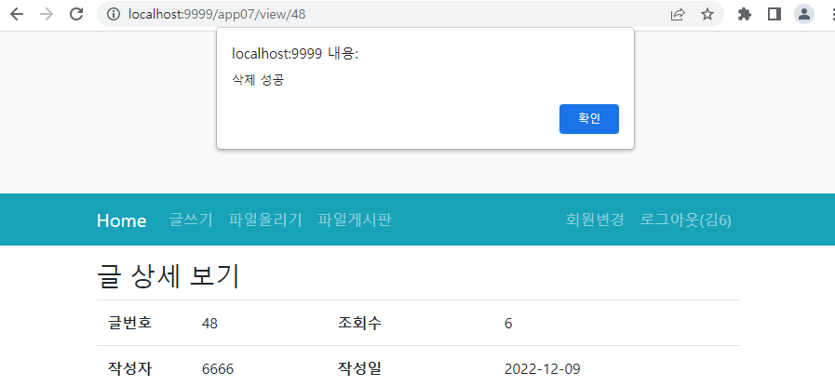
01-7. 작성한 글 삭제
작성자만 글 삭제를 할 수 있으며, 삭제 확인 알림창의 확인 버튼을 누르면 글이 삭제된다.

Slide 11
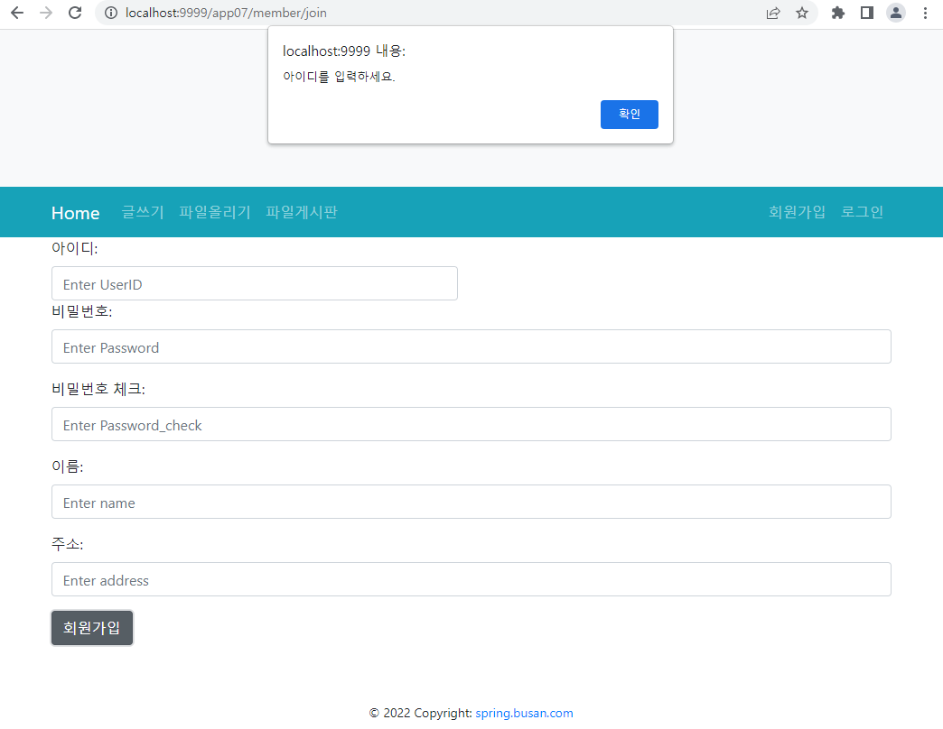
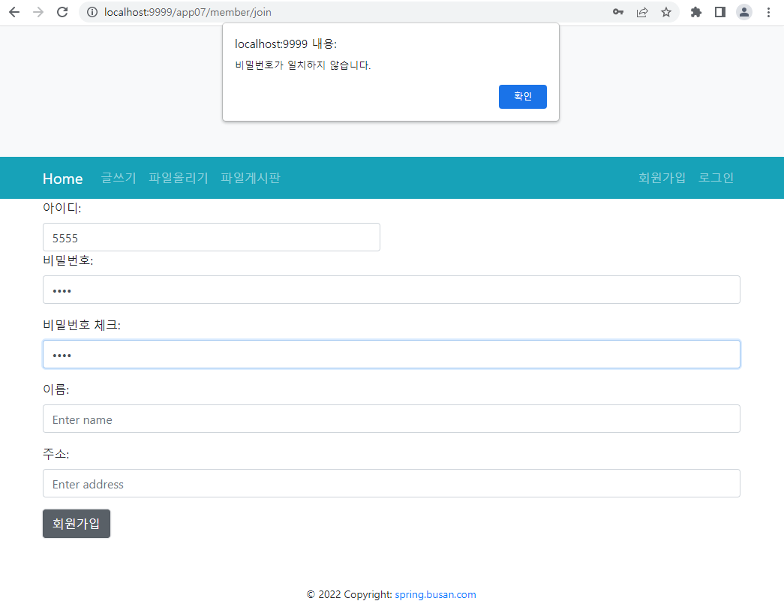
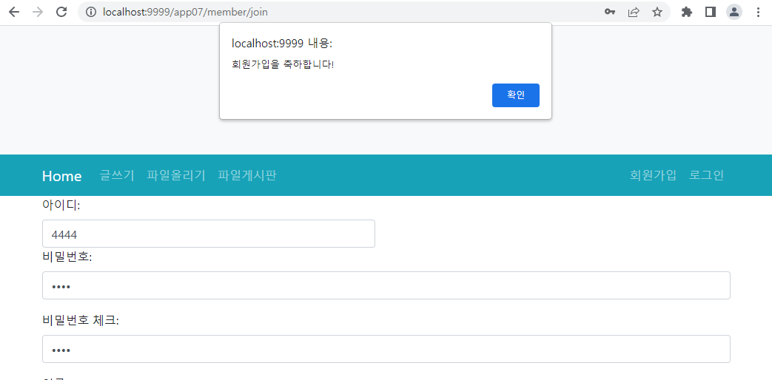
02-1. 회원 가입
각 항목이 공란으로 남아있지 않도록 경고창을 띄우고, 비밀번호 불일치 경고창을 설정하였다. 회원 가입이 성공하면 축하 알림창이 뜨도록 하였다.

Slide 12
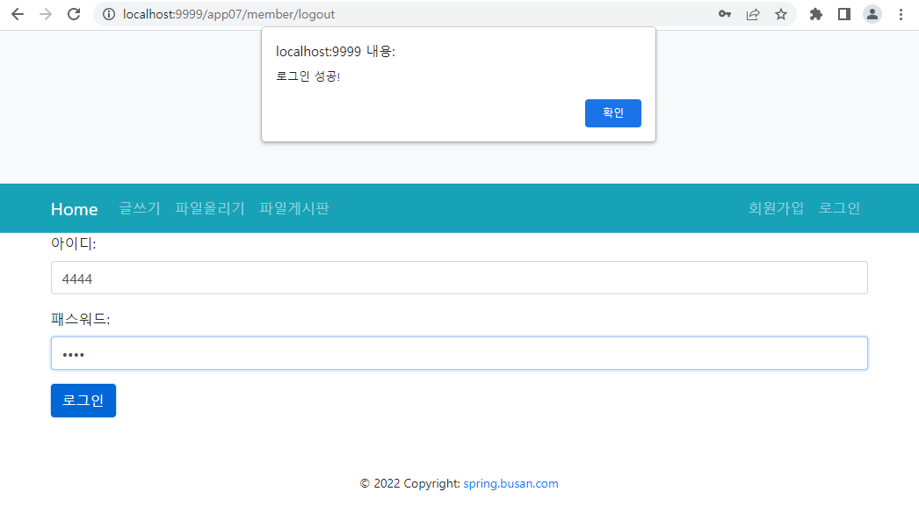
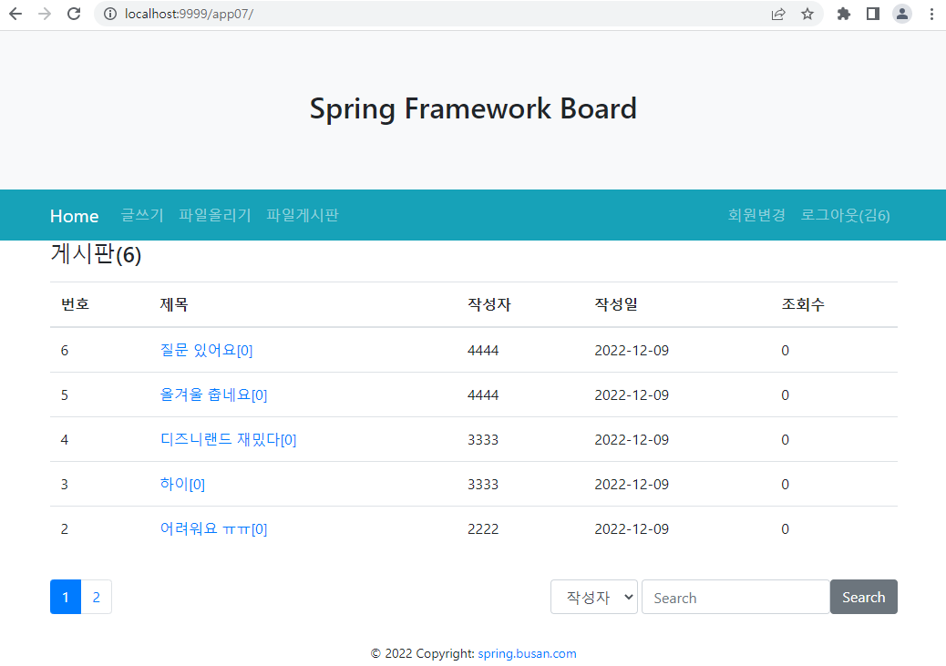
02-2. 로그인 (성공) 및 로그아웃
로그아웃 탭을 클릭하면 로그아웃이 된다.
로그인 유무에 따라 알림창이 뜨도록 하였고, 로그인 후에는 네비게이션 바에 회원변경 탭과 로그아웃(회원 이름) 탭이 뜨도록 세션을 부여하였다.

Slide 13
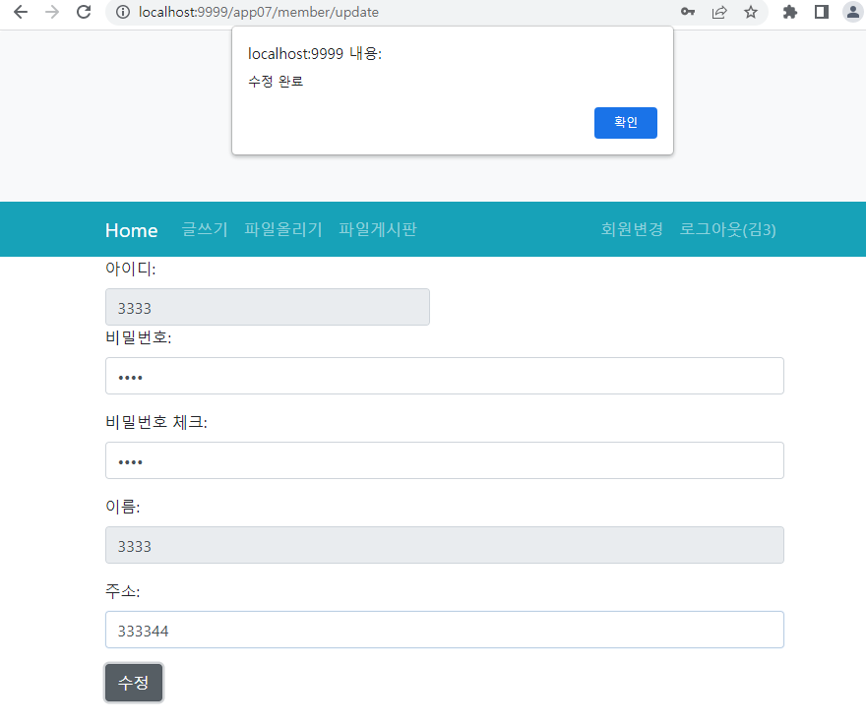
02-3. 회원 변경
아이디와 이름은 읽기 전용으로 설정하여 수정이 불가능하고, 비밀번호와 주소를 변경할 수 있다. 수정 유무에 따라 알림창이 뜨도록 하였다.

Slide 14
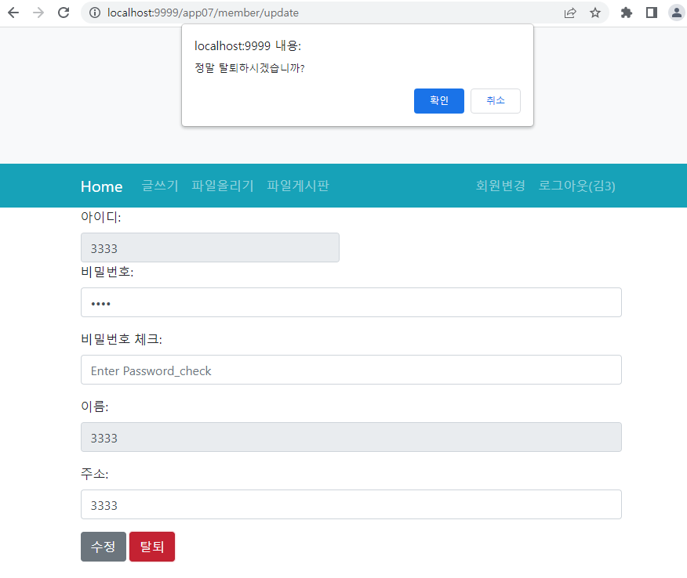
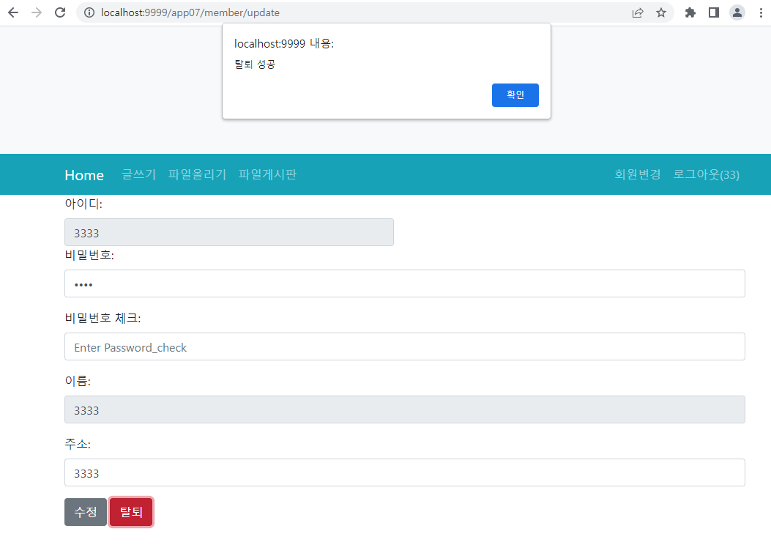
02-4. 회원 탈퇴
탈퇴 버튼을 누르면 확인창이 뜨도록 구현하였고, 확인 버튼을 누르면 탈퇴가 완료된다.

Slide 15
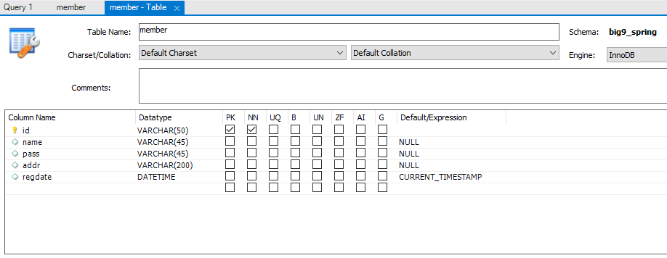
member 테이블 구조도

Slide 16
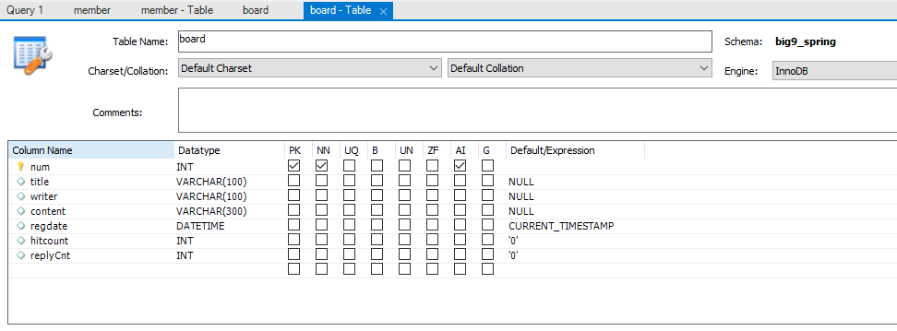
board 테이블 구조도

Slide 17
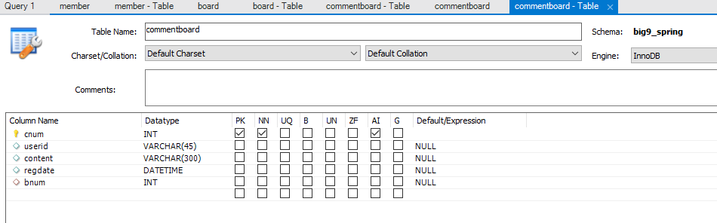
commentboard 테이블 구조도

